Slide 1
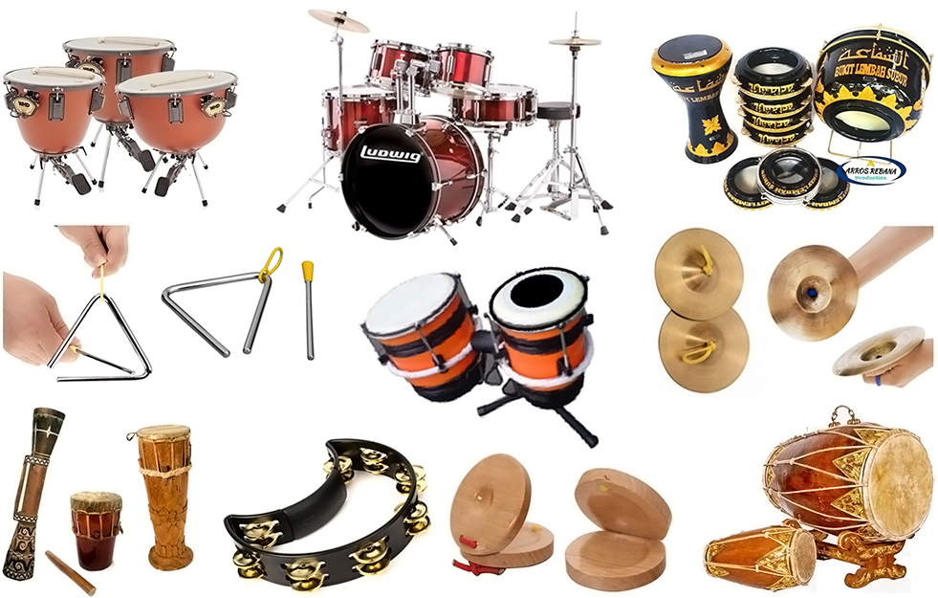
Alat musik
Alat musik merupakan suatu instrumen yang dibuat atau dimodifikasi untuk tujuan menghasilkan musik

Slide 2
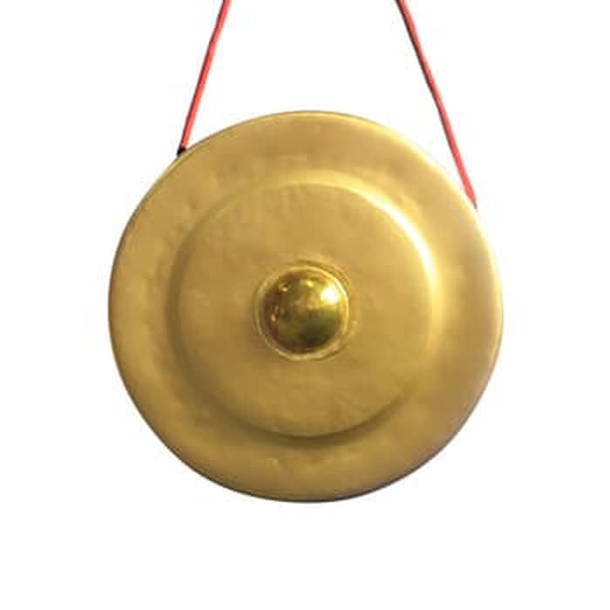
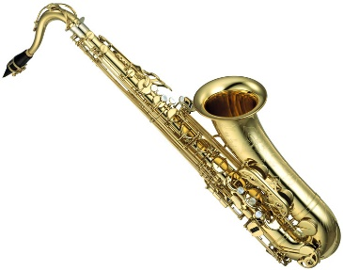
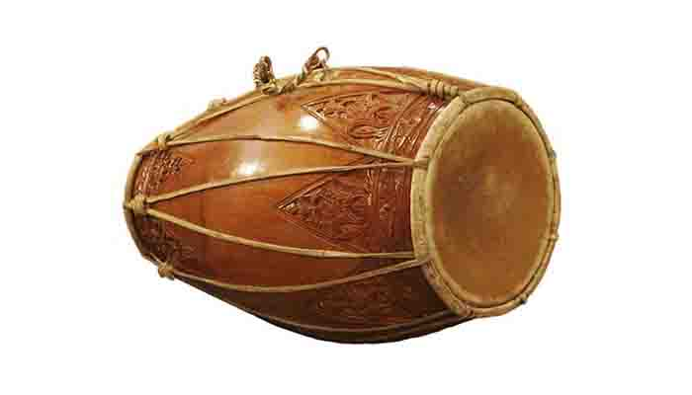
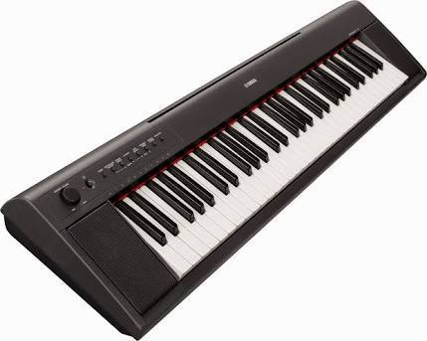
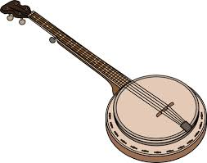
Alat musik berdasarkan sumber bunyinya
Aerofon
Idiofon
Membranofon
Elektrofon
Kordofon

Slide 3
Idiofon
alat musik yang sumber bunyinya berasal dari bahan dasarnya

Slide 4
Aerofon
adalah alat musik yang sumber bunyinya berasal dari hembusan udara

Slide 5
Kordofon
adalah alat musik yang sumber bunyinya berasal dari senar / dawai

Slide 6
Membranofon
adalah alat musik yang sumber bunyinya dari selaput atau membran

Slide 7
Elektrofon
adalah alat musik yang sumber bunyinya dibangkitkan oleh tenaga listrik

Slide 8
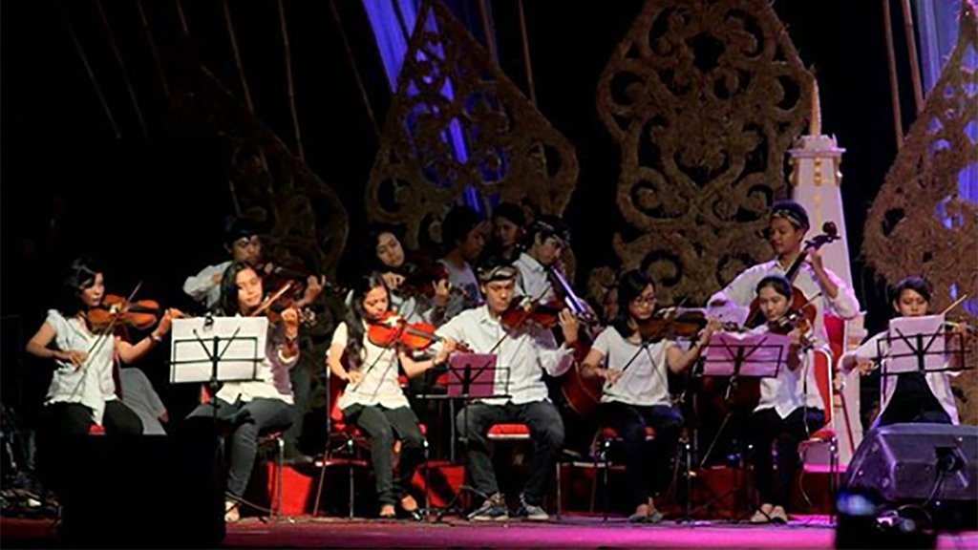
Alat musik berdasarkan cara memainkan

Slide 9
Alat musik tiup
Alat musik tiup menghasilkan suara sewaktu suatu kolom udara didalamnya digetarkan. Tinggi rendah nada ditentukan oleh frekuensi gelombang yang dihasilkan terkait dengan panjang kolom udara dan bentuk instrumen, sedangkan timbre dipengaruhi oleh bahan dasar, konstruksi instrumen dan cara menghasilkannya

Slide 10
Alat musik pukul
Alat musik pukul menghasilkan suara sewaktu dipukul atau ditabuh. Alat musik pukul dibagi menjadi dua yakni bernada dan tidak bernada. Bentuk dan bahan bagian-bagian instrumen serta bentuk rongga getar, jika ada, akan menentukan suara yang dihasilkan instrumen

Slide 11
Alat musik petik
Alat musik petik menghasilkan suara ketika senar digetarkan melalui dipetik

Slide 12
Alat musik gesek
Alat musik gesek menghasilkan suara ketika dawai digesek. Seperti alat musik petik, tinggi rendah nada tergantung panjang dan pendek dawai.

